Slide 1
Comment utilizer le matériel de manipulation sur le theme de l’argent
Convient à toutes et à tous les élèves

Slide 2
Remarque spéciale à l’intention du personnel enseignant

Slide 3
Matériel
Matériel de manipulation sur le thème de l’argent
Feuille de travail : tapis pour le matériel de manipulation

Slide 4
Instructions
Le personnel enseignant ou le parent fournit le matériel de manipulation de l'argent.
Distribuez le tapis pour le matériel de manipulation à chaque élève ou groupe.
Suivez la séance d’apprentissage et aidez les élèves à comprendre que les dollars sont placés à gauche de la virgule (côté bleu) et les cents, à droite de la virgule (côté jaune).
En utilisant le matériel de manipulation, les élèves peuvent représenter une valeur monétaire de différentes façons.

Slide 5
Dollars
Cents
______ , ______ $

Slide 6
X`
Sur votre tapis, montrez…
Dollars
Cents
2 , 00 $

Slide 7
X`
Sur votre tapis, montrez…
Dollars
Cents
2 , 00 $

Slide 8
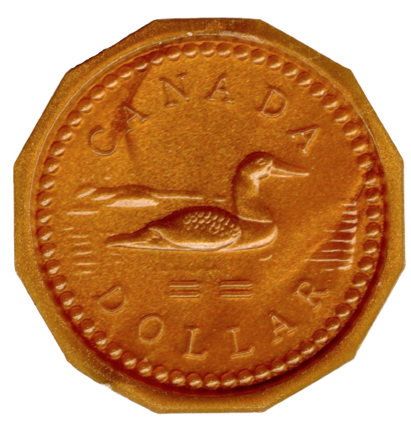
X`
Sur votre tapis, montrez…
Dollars
Cents
2 , 00 $

Slide 9
Peux-tu penser à une autre façon de représenter cette valeur?

Slide 10
X`
Sur votre tapis, montrez…
Dollars
Cents
3 , 00 $

Slide 11
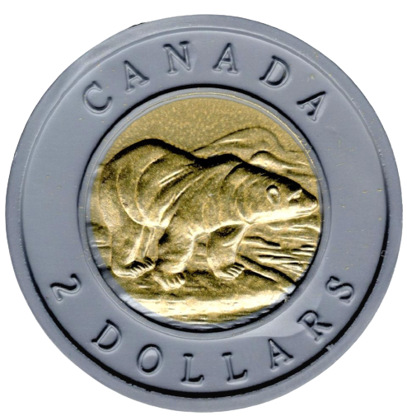
X`
Sur votre tapis, montrez…
Dollars
Cents
3 , 00 $

Slide 12
X`
Sur votre tapis, montrez…
Dollars
Cents
3 , 00 $

Slide 13
Peux-tu penser à une autre façon de représenter cette valeur?

Slide 14
X`
Sur votre tapis, montrez…
Dollars
Cents
1 , 25 $

Slide 15
X`
Sur votre tapis, montrez…
Dollars
Cents
1 , 25 $

Slide 16
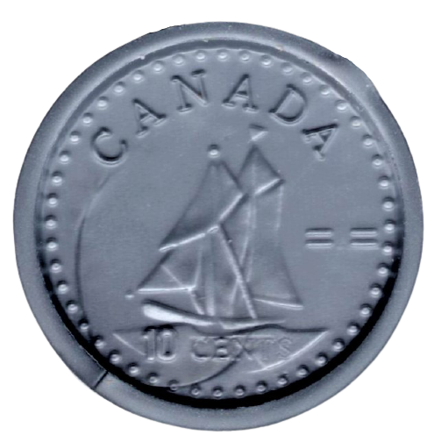
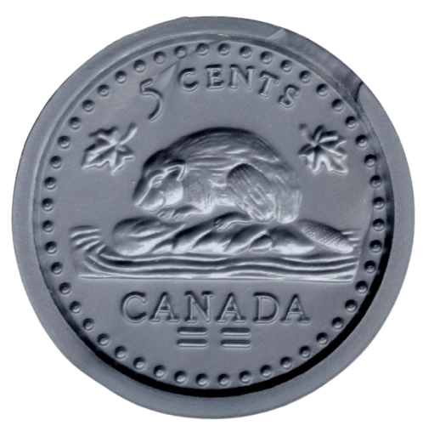
X`
Sur votre tapis, montrez…
Dollars
Cents
1 , 25 $

Slide 17
Peux-tu penser à une autre façon de représenter cette valeur?

Slide 18
X`
Sur votre tapis, montrez…
Dollars
Cents
1 , 30 $

Slide 19
X`
Sur votre tapis, montrez…
Dollars
Cents
1 , 30 $

Slide 20
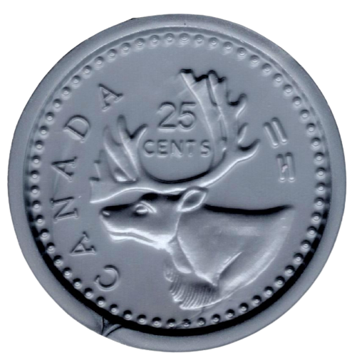
X`
Sur votre tapis, montrez…
Dollars
Cents
1 , 30 $

Slide 21
X`
Sur votre tapis, montrez…
Dollars
Cents
2 , 15 $

Slide 22
X`
Sur votre tapis, montrez…
Dollars
Cents
2 , 15 $

Slide 23
X`
Sur votre tapis, montrez…
Dollars
Cents
2 , 15 $

Slide 24
X`
Sur votre tapis, montrez…
Dollars
Cents
10 , 00 $

Slide 25
X`
Sur votre tapis, montrez…
Dollars
Cents
10 , 00 $

Slide 26
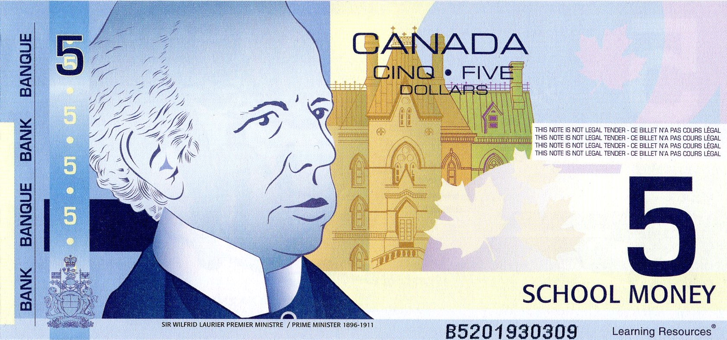
X`
Sur votre tapis, montrez…
Dollars
Cents
10 , 00 $

Slide 27
X`
Sur votre tapis, montrez…
Dollars
Cents
10 , 00 $

Slide 28
X`
Sur votre tapis, montrez…
Dollars
Cents
25 , 00 $

Slide 29
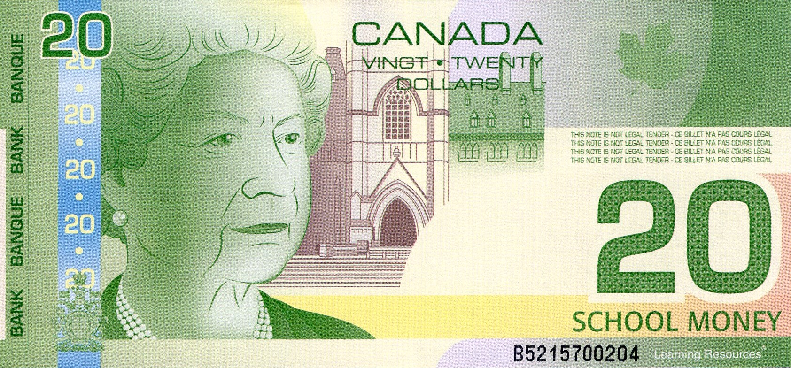
X`
Sur votre tapis, montrez…
Dollars
Cents
25 , 00 $

Slide 30
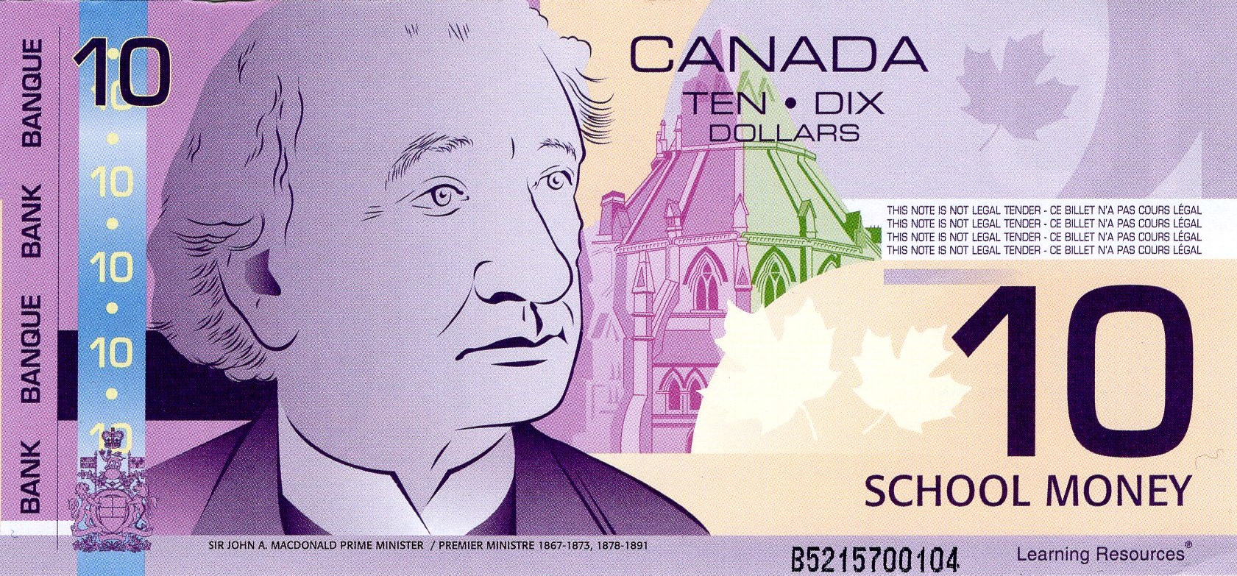
X`
Sur votre tapis, montrez…
Dollars
Cents
25 , 00 $

Slide 31
X`
Sur votre tapis, montrez…
Dollars
Cents
25 , 00 $

Slide 32
X`
Sur votre tapis, montrez…
Dollars
Cents
14 , 25 $

Slide 33
X`
Sur votre tapis, montrez…
Dollars
Cents
14 , 25 $

Slide 34
X`
Sur votre tapis, montrez…
Dollars
Cents
14 , 25 $

Slide 35
X`
Sur votre tapis, montrez…
Dollars
Cents
32 , 45 $

Slide 36
X`
Sur votre tapis, montrez…
Dollars
Cents
32 , 45 $

Slide 37
X`
Sur votre tapis, montrez…
Dollars
Cents
32 , 45 $

Slide 38
X`
Sur votre tapis, montrez…
Dollars
Cents
32 , 45 $

Slide 39
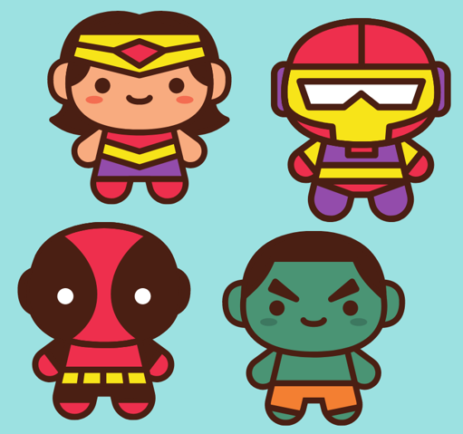
De petits cents peuvent faire de grands dollars!

Slide 40
X`
Combien d’argent y a-t-il ici?
Dollars
Cents
_____ , ______ $

Slide 41
X`
Combien d’argent y a-t-il ici?
Dollars
Cents
0 , 25 $

Slide 42
X`
Combien d’argent y a-t-il ici?
Dollars
Cents
_____ , ______ $

Slide 43
X`
Combien d’argent y a-t-il ici?
Dollars
Cents
0 , 50 $

Slide 44
X`
Combien d’argent y a-t-il ici?
Dollars
Cents
_____ , ______ $

Slide 45
X`
Combien d’argent y a-t-il ici?
Dollars
Cents
0 , 75 $

Slide 46
X`
Combien d’argent y a-t-il ici?
Dollars
Cents
_____ , ______ $

Slide 47
X`
Combien d’argent y a-t-il ici?
Dollars
Cents
0 , 100? $

Slide 48
X`
Tous les 4 vingt-cinq cents font un dollar!
Dollars
Cents
1 , 00 $

Slide 49
De petits cents → De grands dollars
Parcourez les diapositives 5 à 22 en utilisant uniquement les cents !

